Slide 1
Los textos informativos

Slide 2
El texto informativo
Es aquella producción de contenido que permite al lector obtener información sobre un acontecimiento actual o pasado o cualquier otro asunto o tema percibido en periódicos, enciclopedias, revistas, etcétera.

Slide 3
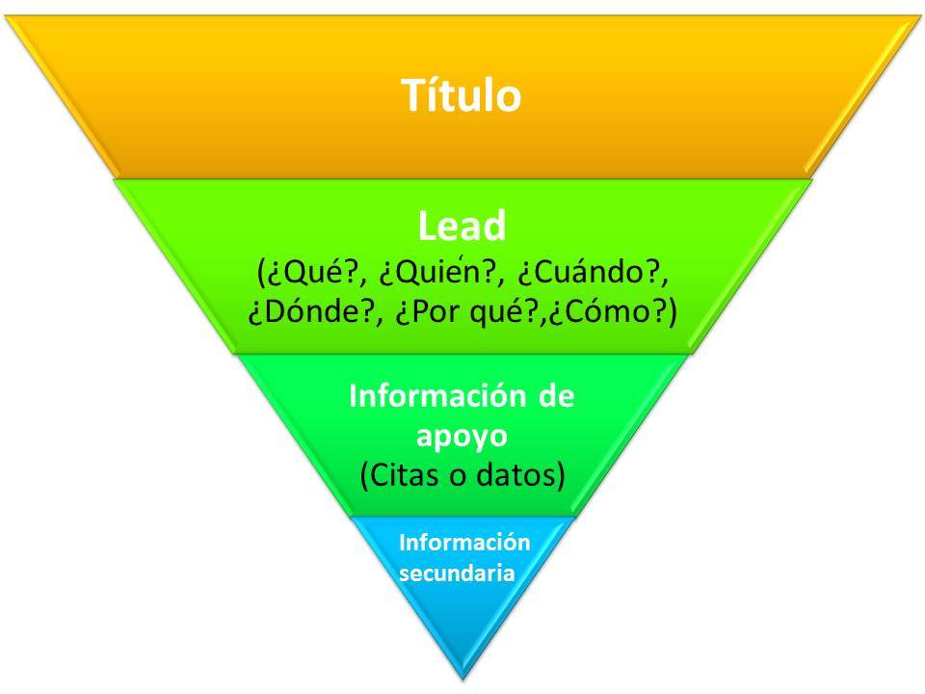
En cuanto a su estructura
Los textos informativos cuentan con una introducción, desarrollo y conclusión. El texto informativo debe describir situaciones reales e información precisa y veraz, es por ello que el lenguaje usado en la narración del texto informativo es objetivo, coherente, directo, y se evita el uso de recursos lingüísticos como metáforas o refranes, que puedan inducir al lector a dobles interpretaciones.

Slide 4
La función principal de un texto informativo
Es la presentación de un buen contenido sobre un hecho de actualidad, con ideas ordenadas, claras y muy bien explicadas, que permitan al lector la comprensión del texto. Por ello, es de mucha importancia el uso de ejemplos, referencias o fuentes bibliográficas y el uso adecuado de los signos de puntuación: comas, puntos, acentos, así como el uso de conectores para explicar consecuencias, finalidad, causas, etcétera.
También es importante emplear un vocabulario relacionado con la temática del texto, utilizando las palabras correctas para que todo tipo de lector pueda percibir lo expuesto por el autor. Asimismo, dentro de un texto informativo se pueden observar otros tipos de textos como los narrativos, expositivos o descriptivos, con el fin de conseguir mayor claridad en el escrito.

Slide 5
Características del texto informativo
Este tipo de textos describen acontecimientos y temáticas reales. Su propósito es transmitir información sobre la realidad, tocando diferentes temáticas. Por lo tanto, se trata de un tipo de texto en el que los datos descritos no son ficción o, al menos, están sustentados en un hecho real.
Se evita repetir algo que ya ha sido previamente explicado y la información pretende ser dada de la forma más clara posible. Su estructura consta, generalmente, de una introducción, un desarrollo y una conclusión.
El lenguaje utilizado puede ser especializado, variando de acuerdo con la temática explicada. Además, este lenguaje debe ser coherente, directo, objetivo y se debe evitar utilizar recursos lingüísticos tales como metáforas o jerga popular, dado que puede hacer que el lector interprete la información explicada de una forma diferente a cómo ha pretendido el emisor.
Para facilitarle al lector la búsqueda y comprensión de la información, en el texto informativo se pueden incorporar varios recursos: índice, texto en negrita o resaltado, glosario con palabras especializadas, gráficos, leyendas, tablas, además de referencias para poder expandir todavía más el conocimiento.
Para que un texto informativo sea adecuado, es necesario que el contenido expuesto sea preciso y explicado de una manera impersonal. El propósito de este tipo de texto es siempre el de explicar a un lector una determinada temática, y que al acabar de leerlo haya adquirido un nuevo conocimiento.
Las ideas expuestas en el texto deben venir correctamente ordenadas. Por este motivo, habitualmente se recurre a ejemplos, fuentes bibliográficas y clarificaciones por tal de lograr que el receptor entienda plenamente la temática que se le está explicando. Un aspecto que pudiera parecer una obviedad es la importancia de saber utilizar correctamente los signos de puntuación: punto, coma, signos de interrogación, etc.

Slide 6
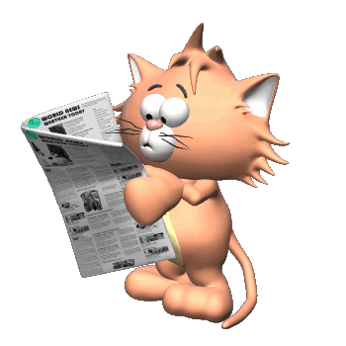
Tipos: Existen básicamente 4 tipos principales de texto informativo.
La noticia:
Se trata de la descripción de un acontecimiento reciente que el emisor desea que se haga público. Es el texto informativo de referencia, dado que en la noticia el emisor trata de explicar el suceso de la forma más fiel a la verdad posible.
Carta formal:
Su principal objetivo es transmitir al receptor información que le concierne, que debe ser tratada seriamente.
Habitualmente las cartas formales son escritas para personas que no son conocidas personalmente o con las que no se tiene una relación de amistad y camaradería. También se puede redactar este tipo de texto informativo a una autoridad o a una empresa, por poner algunos ejemplos

Slide 7
Memorándum o memorando:
Informe:
Básicamente es una carta, pero mucho más breve. Se utiliza mucho en las empresas y otros tipos de organizaciones, dado que permite comunicar de forma rápida y sintética.
Es un texto informativo cuyo propósito es el de divulgar. Es por este motivo que es un tipo de texto muy utilizado en disciplinas científicas, investigaciones o para describir la situación de una empresa.

Slide 8
Ya tienes nuevos conocimientos que te ayudaran día a día a comprender nuevos desafíos

Slide 9
Te espero la próxima clase

